Slide 1
LG41 IBS1.2 De bodem als basis
Onderdeel tarief berekenen – les 4

Slide 2
Wat gaan we vandaag doen?
Vorige week:
Variabele kosten: arbeid / CAO
Vandaag:
Bespreken opgave 34 en 35
Excelmodel tariefberekening

Slide 3
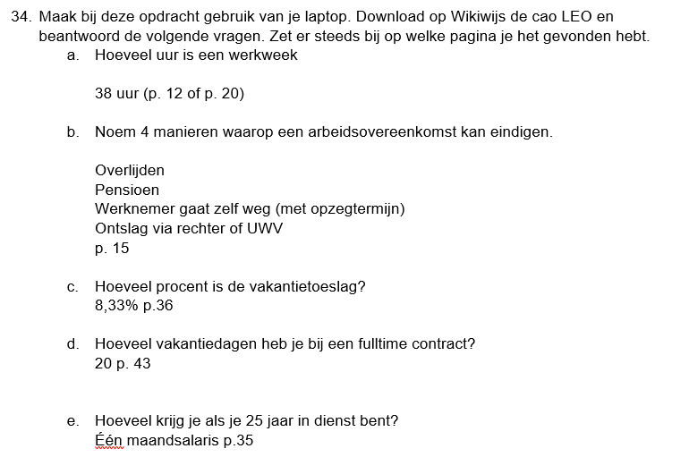

Slide 4
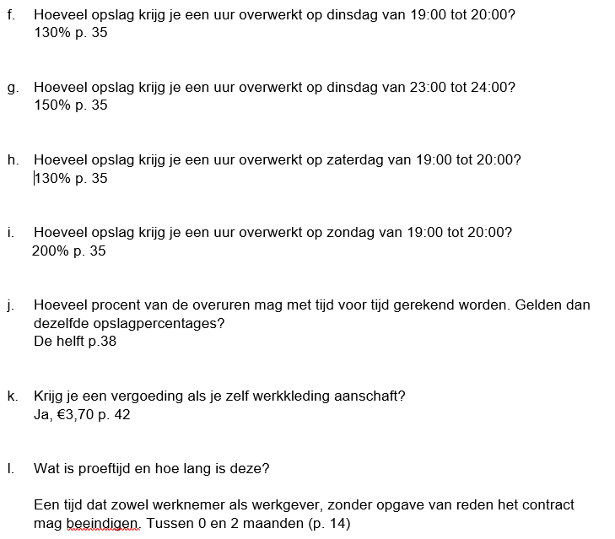

Slide 5
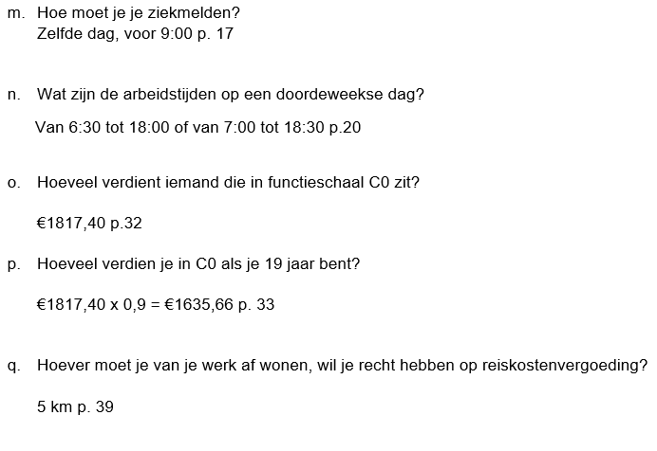

Slide 6
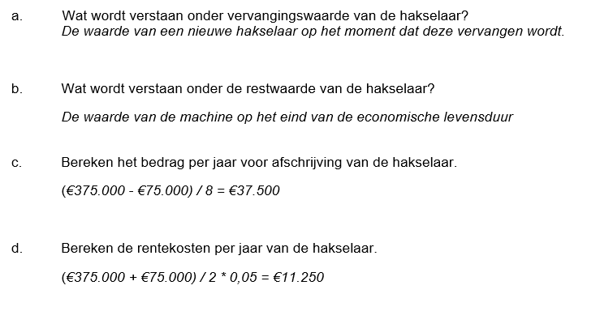
Opgave 35

Slide 7
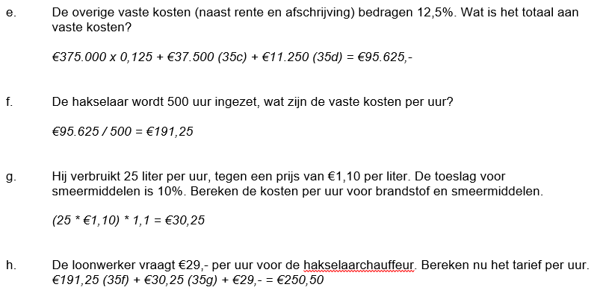

Slide 8
Maak opgave 36
Download het Excelbestand
Kijk even mee
Maak de opgave

Slide 9
Dat was ‘m!
Dagge bedankt zijt, da witte.

